Slide 1
平衡树的查找性能分析：
在平衡树上进行查找的过程和二叉排序树相同，因此，查找过程中和给定值进行比较的关键字的个数不超过平衡 树的深度。
问：含 n 个关键字的二叉平衡树可能达到的最大深度是多少？
第<number>页

Slide 2
先看几个具体情况:
n = 0
n = 1
n = 2
空树
最大深度为 0
最大深度为 1
最大深度为 2
n = 4
n = 7
最大深度为 3
最大深度为 4
第<number>页

Slide 3
反过来问，深度为 h 的二叉平衡树中所含结点的最小值 N_{h} 是多少？
h = 0
N₀ = 0
h = 1
N₁ = 1
h = 2
N₂ = 2
h = 3
N₃ = 4
一般情况下
N_{h} = N_{h-1} + N_{h-2} + 1
利用归纳法可证得
N_{h} = F_{h+2} - 1
第<number>页

Slide 4
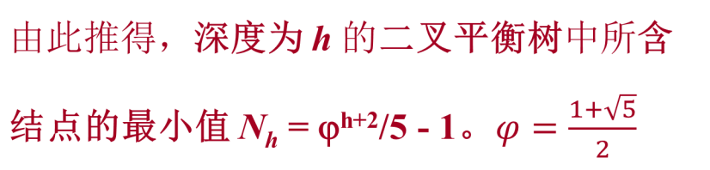
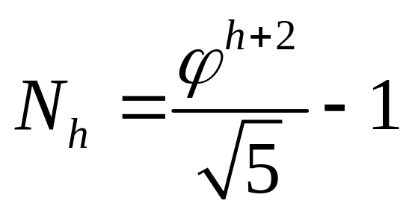
反之，含有 n 个结点的二叉平衡树能达到的最大深度 h_{n} = log_{ϕ}(√5 (n+1)) - 2。
因此，在二叉平衡树上进行查找时，
查找过程中和给定值进行比较的关键字的个数和 log(n) 相当。
第<number>页

Slide 5



Height Balance: AVL Trees
Target : Speed up searching (with insertion and deletion)
Tool : Binary search trees
root
small
large
Problem : Although T_{p} = O( height ), but the height can be as bad as O( n ).

Slide 6


AVL Trees
〖Example〗 Two binary search trees obtained for the months of the year
Jan
Average search time = ?
3.5
Feb
Mar
What if the months
are entered in
alphabetical order?
Apr
June
May
Aug
July
Sept
Dec
Oct
Entered from Jan to Dec
Nov
AST = 6.5
Average search time = ?
July
3.1
Feb
May
Random ordered
inputs ( with equal
probability) gives
the average search
and insertion time
O( ln n )
Aug
Jan
Mar
Oct
Apr
Dec
June
Nov
Sept
A balanced tree

Slide 7

AVL Trees
〖Example〗 Insert 0
4
Well, don’t draw conclusion
so quickly. Look at this
example before you smile ...
Hey I have a gooood idea!
Why don’t we make it
a complete binary tree?
3
2
6
1
5
T_{insert} = O( n )
1
3
5
0
2
4
6
Adelson-Velskii-Landis (AVL) Trees (1962)
【Definition】An empty binary tree is height balanced. If T is a nonempty binary tree with T_{L} and T_{R} as its left and right subtrees, then T is height balanced iff
(1) T_{L} and T_{R} are height balanced, and
(2) | h_{L} − h_{R} | ≤ 1 where h_{L} and h_{R} are the heights of T_{L} and T_{R} , respectively.
【Definition】The balance factor BF( node ) = h_{L} − h_{R} . In an AVL_tree, BF( node ) = −1, 0, or 1.

Slide 8
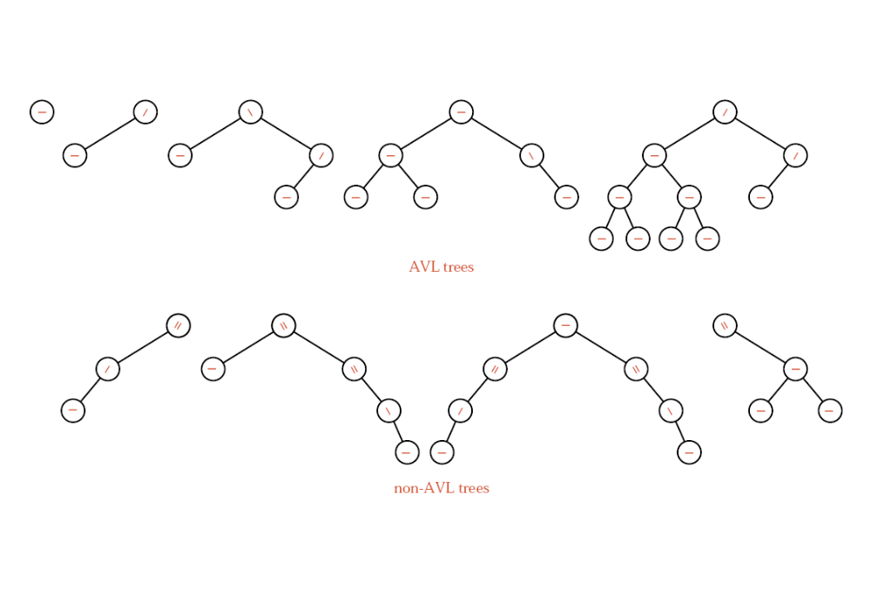

Slide 9
AVL Trees
〖Example〗 Input the months
Mar
May
Nov
0
−1
−2
Mar
0
−1
−2
−1
0
0
May
−1
May
0
0
0
0
0
Mar
Nov
Nov
 The trouble maker Nov is in the right subtree’s right subtree of the trouble finder Mar. Hence it is called an RR rotation.
A is not necessarily
the root of the tree
In general:
−2
0
−1
RR
A
B
root
A
RR
0
0
−1
Insertion
B
A
B_{R}
A_{L}
B
right_tree
A_{L}
Rotation
B_{L}
B_{R}
A_{L}
B_{L}
B_{L}
B_{R}

Slide 10
AVL Trees
Aug
Apr
2
0
−1
−2
−1
1
LL
0
−1
−2
−1
1
May
May
2
Rotation
0
1
0
0
−1
0
0
1
0
0
Mar
Nov
Aug
Nov
1
0
0
0
Aug
Apr
Mar
0
Apr
In general:
1
root
2
left_tree
A
LL
A
0
LL
B
0
1
B
Insertion
B
0
A_{R}
A_{R}
Rotation
A
B_{L}
B_{L}
B_{R}
B_{L}
B_{R}
B_{R}
A_{R}

Slide 11
AVL Trees
Jan
2
−1
−2
0
−1
1
0
−1
−2
−1
May
0
−1
Mar
−1
0
1
0
0
0
−1
0
0
1
0
Aug
Nov
−1
1
Aug
May
0
0
Apr
Mar
0
0
0
Apr
Jan
Nov
0
LR
Jan
Rotation
In general:
1
root
LR
2
LR
left_tree
A
A
0
0
Insertion
−1
Rotation
C
B
A_{R}
B
0
sub_tree
±1
A_{R}
0 or 1
−1 or 0
C
C
B
A
B_{L}
B_{L}
C_{L}
C_{R}
C_{L}
C_{R}
B_{L}
C_{L}
C_{R}
A_{R}
OR
OR

Slide 12
Dec
July
Feb
AVL Trees
0
−1
−2
−1
1
2
Mar
0
−1
−2
−1
RL
1
0
Mar
1
0
−1
−1
−2
Aug
May
Rotation
0
−1
−1
0
0
−1
−2
0
0
Dec
May
1
0
Apr
Jan
0
1
0
1
−1
Nov
0
0
0
Aug
Jan
Nov
−1
0
Dec
July
0
0
0
Apr
Feb
July
0
Feb
In general:
root
1
RL
−2
RL
A
A
0
0
Insertion
1
Rotation
C
A_{L}
B
B
sub_tree
0
right_tree
A_{L}
±1
0 or 1
−1 or 0
C
C
A
B
B_{R}
B_{R}
C_{L}
C_{R}
C_{L}
C_{R}
A_{L}
C_{L}
C_{R}
B_{R}
OR
OR

Slide 13
AVL Trees
June
Oct
Sept
0
−1
0
−1
−2
−1
1
2
0
−1
Jan
Mar
−1
Jan
−1
1
0
−1
−2
−1
0
0
−1
−1
0
0
−1
−1
−2
−1
1
0
−1
−2
0
Dec
Mar
Dec
Dec
May
Mar
0
1
0
1
−1
0
1
0
−1
−2
−1
−1
1
0
−1
0
Aug
Jan
0
Aug
Feb
July
−1
May
Aug
Feb
July
Nov
0
0
Nov
0
0
−1
−1
Feb
0
0
0
July
−1
Apr
0
0
0
Apr
June
Nov
Apr
June
May
Oct
0
0
June
0
Note: Several bf’s
might be changed even if
we don’t need to reconstruct
the tree.
Oct
Sept

Slide 14




AVL Trees
Let n_{h} be the minimum number of nodes in a height balanced tree of height h. Then the tree must look like
A
A
One last question:
Obviously we have T_{p} = O( h )
where h is the height of the tree.
But h = ?
h−2
h−1
h−1
h−2
OR
⇒ n_{h} = n_{h−1} + n_{h−2} + 1
Fibonacci numbers:
F₀ = 0, F₁ = 1, F_{i} = F_{i−1} + F_{i−2} for i > 1
⇒ n_{h} = F_{h+2} − 1, for h ≥ 0
Fibonacci number theory gives that

Slide 15
B 树
一棵 m 阶B 树是一棵平衡的 m 路搜索树, 它或者是空树, 或者是满足下列性质的树：
  根结点至少有 2 个子女。
  除根结点以外的所有结点 (不包括失败结点)至少有 ⎡m/2⎤ 个子女。
  所有的失败结点都位于同一层。
在B 树中的“失败”结点是当搜索值x不在树中时才能到达的结点。
事实上，在B 树的每个结点中还包含有一组指针D[m]，指向实际对象的存放地址。

Slide 16

K[i]与D[i] (1 ≤ i ≤ n < m) 形成一个索引项 (K[i], D[i])，通过K[i]可找到某个对象的存储地址D[i]。
一棵B 树是平衡的 m 路搜索树，但一棵平衡的 m 路搜索树不一定是B 树。
root
root
非B 树 B 树
20 40
30
10 15
25 30
45 50
20
40
35
10 15
25
35
45 50
  不满足“所有的失败结点都位于同一层”的约束

Slide 17
B 树的搜索算法
B 树的搜索算法继承了m路搜索树Mtree上的搜索算法。
B 树的搜索过程是一个在结点内搜索和循某一条路径向下一层搜索交替进行的过程。

Slide 18
B 树的搜索时间与B 树的阶数 m 和B 树的高度h直接有关, 必须加以权衡。
在B 树上进行搜索, 搜索成功所需的时间取决于关键码所在的层次; 搜索不成功所需的时间取决于树的高度。
如果定义B 树的高度h 为失败结点所在的层次，需要了解树的高度h 与树中的关键码个数 N 之间的关系。
如果让B 树每层结点个数达到最大，且设关键码总数为N, 则树的高度达到最小：
h = ⎡log_{m}(N+1)⎤ -1

Slide 19
高度h与关键码个数N之间的关系
设在 m 阶B 树中每层结点个数达到最少, 则B 树的高度可能达到最大。设树中关键码个数为 N，从B 树的定义知：
  0层 至少1 个结点
  1层 至少 2 个结点
  2层 至少 2 ⎡m / 2⎤ 个结点
  3层 至少 2 ⎡m / 2⎤ ² 个结点
  如此类推，……
  h-1 层 至少有 2 ⎡m / 2⎤ ^{h-2} 个结点。所有这些结点都不是失败结点。

Slide 20
若树中关键码有N个, 则失败结点数为N+1。这是因为失败数据一般与已有关键码交错排列。因此，有
N +1 = 失败结点数 = 位于第 h 层的结点数
≥ 2 ⎡m / 2⎤ ^{h-1}
∴ N ≥ 2 ⎡m / 2⎤ ^{h-1}-1
∴ h-1 ≤ log _{⎡m / 2⎤} ( (N +1) / 2 )
所有的非失败结点所在层次为0 ∼ h-1。
示例：若B 树的阶数 m = 199, 关键码总数 N = 1999999，则B 树的高度 h 不超过
log₁₀₀ 1000000 +1= 4

Slide 21
m值的选择
如果提高B 树的阶数 m, 可以减少树的高度, 从而减少读入结点的次数, 因而可减少读磁盘的次数。
事实上，m 受到内存和使用空间的限制。当 m 很大超出内存工作区容量时, 结点不能一次读入到内存, 增加了读盘次数, 也增加了结点内搜索的难度。
m值的选择 : 应使得在B 树中找到关键码 x 的时间总量达到最小。
这个时间由两部分组成：（1）在B树中找结点（磁盘中进行）；（2）在结点中找关键字（内存中进行）

Slide 22
B 树的插入
B 树是从空树起, 逐个插入关键码而生成的。
在B 树，每个非失败结点的关键码个数都在
[ ⎡m/2⎤ -1, m-1]
之间。
插入在某个叶结点开始。如果在关键码插入后结点中的关键码个数超出了上界 m-1，则结点需要“分裂”，否则可以直接插入。
实现结点“分裂”的原则是：
  设结点 p 中已经有 m-1 个关键码，当再插入一个关键码后结点中的状态为

Slide 23
  ( m, P₀, K₁, P₁, K₂, P₂, ……, K_{m}, P_{m})
  其中 K_{i} < K_{i+1}, 1 ≤ i < m
  这时必须把结点 p 分裂成两个结点 p 和 q，它们包含的信息分别为：
    结点 p：
  ( ⎡m/2⎤ -1, P₀, K₁, P₁, ……, K_{⎡m/2⎤ -1}, P_{⎡m/2⎤ -1})
    结点 q：
  (m-⎡m/2⎤, P_{⎡m/2⎤}, K_{⎡m/2⎤+1}, P_{⎡m/2⎤+1}, ……, K_{m}, P_{m})
  位于中间的关键码 K_{⎡m/2⎤} 与指向新结点 q 的指针形成一个二元组 ( K_{⎡m/2⎤}, q )，插入到这两个结点的双亲结点中去。

Slide 24
结点“分裂”的示例
n P0 K1 P1 K2 P2
p
2 53 75
m = 3
加入139,
结点溢出
n P0 K1 P1 K2 P2 K3 P3
p
3 53 75 139
n P0 K1 P1
结点
分裂
1 75
n P0 K1 P1
n P0 K1 P1
P
1 53
q
1 139

Slide 25
示例:从空树开始加入关键码建立3阶B 树
n=1 加入53
n=2 加入75
n=3 加入139
53
53 75
75
53
139
n=5 加入49,145
n=6 加入36
75
49 75
49 53
139 145
36
53
139 145

Slide 26
若设B 树
的高度为h,
那么在自顶
向下搜索到
叶结点的过
程中需要进
行 h 次读盘。
n=7 加入101
75
49
139
36
53
101
145
在插入新关键码时，需要自底向上分裂结点，最坏情况下从被插关键码所在叶结点到根的路径上的所有结点都要分裂。

Slide 27
B 树的删除
在B 树上删除一个关键码时,
  首先需要找到这个关键码所在的结点, 从中删去这个关键码。
  若该结点不是叶结点, 且被删关键码为 K_{i}, 1 ≤ i ≤ n, 则在删去该关键码之后, 应以该结点 P_{i} 所指示子树中的最小关键码 x 来代替被删关键码 K_{i} 所在的位置;
  然后在 x 所在的叶结点中删除 x。
在叶结点上的删除有 4 种情况。

Slide 28
被删关键码所在叶结点同时又是根结点且删除前该结点中关键码个数 n ≥ 2，则直接删去该关键码并将修改后的结点写回磁盘。
被删关键码所在叶结点不是根结点且删除前该结点中关键码个数 n ≥ ⎡m/2⎤ , 则直接删去该关键码并将修改后的结点写回磁盘, 删除结束。
删除36
m = 3
36 49
49

Slide 29
a
m = 3
50
b
c
删除55
30
60 70
d
e
f
g
h
10
40
55 58
65
75 80
简单删除
删除55
a
50
b
c
30
60 70
d
e
f
g
h
10
40
58
65
75 80

Slide 30
被删关键码所在叶结点删除前关键码个数 n = ⎡m/2⎤ -1, 若这时与该结点相邻的右兄弟 (或左兄弟) 结点的关键码个数 n ≥ ⎡m/2⎤，则可按以下步骤调整该结点、右兄弟 (或左兄弟) 结点以及其双亲结点，以达到新的平衡。
  将双亲结点中刚刚大于 (或小于) 该被删关键码的关键码 K_{i} (1 ≤ i ≤ n) 下移；
  将右兄弟 (或左兄弟) 结点中的最小 (或最大) 关键码上移到双亲结点的 K_{i} 位置；
  将右兄弟 (或左兄弟) 结点中的最左 (或最右) 子树指针平移到被删关键码所在结点

Slide 31
  中最后 (或最前) 子树指针位置；
  在右兄弟 (或左兄弟) 结点中，将被移走的关键码和指针位置用剩余的关键码和指针填补、调整。再将结点中的关键码个数减1。
被删关键码所在叶结点删除前关键码个数 n = ⎡m/2⎤ -1, 若这时与该结点相邻的右兄弟 (或左兄弟) 结点的关键码个数 n = ⎡m/2⎤ -1, 则必须按以下步骤合并这两个结点。

Slide 32
  将双亲结点 p 中相应关键码下移到选定保留的结点中。
  若要合并 p 中的子树指针 P_{i} 与 P_{i+1} 所指的结点, 且保留 P_{i} 所指结点, 则把 p 中的关键码 K_{i+1}下移到 P_{i} 所指的结点中。
  把 p 中子树指针 P_{i+1} 所指结点中的全部指针和关键码都照搬到 P_{i} 所指结点的后面。删去 P_{i+1} 所指的结点。
  在结点 p 中用后面剩余的关键码和指针填补关键码 K_{i+1} 和指针 P_{i+1}。
  修改结点 p 和选定保留结点的关键码个数。

Slide 33
在合并结点的过程中, 双亲结点中的关键码个数减少了。
若双亲结点是根结点且结点关键码个数减到 0, 则将该双亲结点删去, 合并后保留的结点成为新的根结点; 否则将双亲结点与合并后保留的结点都写回磁盘, 删除处理结束。
若双亲结点不是根结点且关键码个数减到⎡m/2⎤ -2，又要与它自己的兄弟结点合并, 重复上面的合并步骤。最坏情况下这种结点合并处理要自下向上直到根结点。

Slide 34
a
m = 3
50
删除65
b
c
30
60 70
调整g,c,h
d
e
f
g
h
10
40
55 58
65
75 80
结点联合调整
a
删除65
50
b
c
30
60 75
d
e
f
g
h
10
40
55 58
70
80

Slide 35
a
m = 3
50
删除55
b
c
30
58 75
合并f, g
d
e
f
g
h
10
40
55
60
80
结点合并
a
删除55
50
b
c
30
75
d
e
f
h
10
40
58 60
80

Slide 36
a
m = 3
50
删除80
b
c
30
58 75
合并g, h
d
e
f
g
h
10
40
55
60
80
结点合并
a
50
删除80
b
c
30
58
d
e
f
h
10
40
55
60 75

Slide 37
a
m = 3
50
删除50
删除50
b
c
30
60 70
用55取代
d
e
f
g
h
10
40
55 58
65
75 80
非叶结点删除
删除55
a
55
删除55
b
c
30
60 70
用58取代
d
e
f
g
h
10
40
58
65
75 80

Slide 38
a
58
合并f, g
b
c
30
60 70
d
e
f
g
h
10
40
65
75 80
a
结点合并与调整
58
b
c
删除70
30
70
d
e
f
h
10
40
60 65
75 80

Slide 39
a
删除70
58
删除75
b
c
30
75
用75取代
d
e
f
h
10
40
60 65
80
a
删除75
58
b
c
30
80
用80取代
调整f, c, h
e
f
h
d
10
40
60 65

Slide 40
a
58
删除10
b
c
30
65
e
f
h
d
10
40
60
80
b
58 65
d
f
h
30 40
60
80

